Slide 1


Tipos de Dados, Operadores, Estruturas Condicionais e de Repetição Instrutor: Tarik Ponciano

Slide 2
Links da Disciplina
Discord: https://discord.gg/wt5CVZZWJs
Drive: https://drive.google.com/drive/folders/1hOl0DaPeAor7gnhKBUIlZ5n8lLRDNvUY?usp=sharing
Github: https://github.com/TarikPonciano/Programador-de-Sistema-SENAC

Slide 3
Tipos de Dados
Um tipo de dado nada mais que é algo do mundo real que pode ser representado computacionalmente. Por exemplo, os números que pertencem ao conjunto dos números inteiros, os números que pertencem ao conjunto dos números reais, letras, caracteres especiais, acentuação, pontuação, palavras, etc.
As linguagens de programação implementam formas de representar e manipular esses dados, que podem ser classificados em dois grandes grupos: os tipos de dados primitivos e os tipos de dados não primitivos.

Slide 4
Tipos de Dados
Os tipos de dados primitivos são os tipos básicos que devem ser implementados por todas as linguagens de programação, como os números reais, inteiros, booleanos, caracteres e strings.
Os tipos de dados não primitivos, normalmente são os vetores, matrizes, classes, enumerações, etc., que costumam ser estruturas de dados mais complexas do que os tipos de dados primitivos.

Slide 5
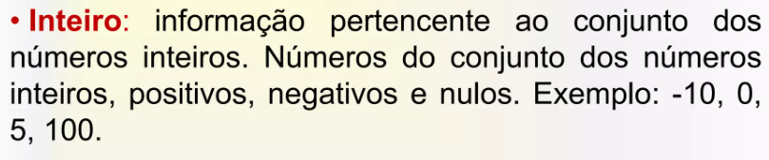
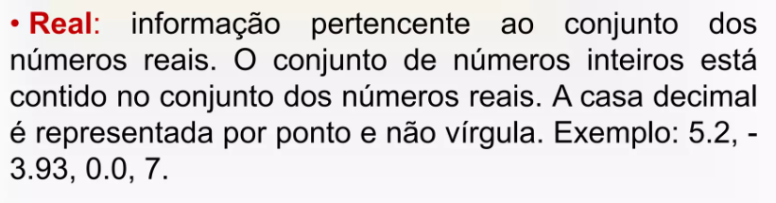
Tipos de Dados

Slide 6

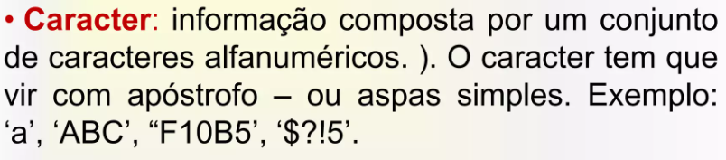
Tipos de Dados
Ex: x = 7 >= 2 então x = Verdadeiro

Slide 7
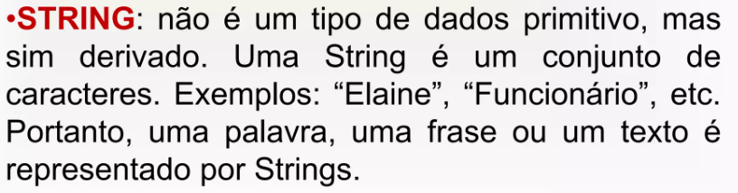
Tipos de Dados

Slide 8
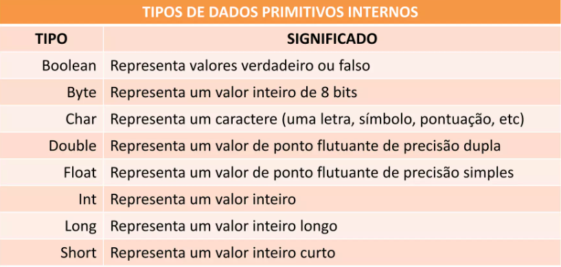
Tipos de Dados

Slide 9
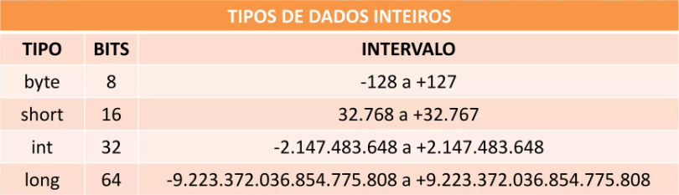
Tipos de Dados

Slide 10
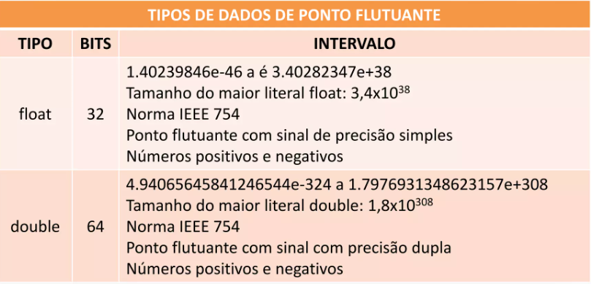
Tipos de Dados

Slide 11
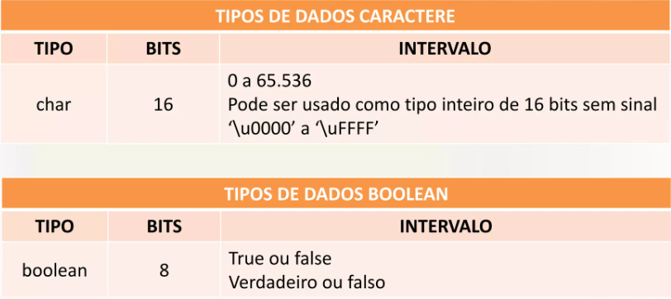
Tipos de Dados

Slide 12
Tipos de Dados no Python
Example | Data Type
x = str("Hello World") | str
x = int(20) | int
x = float(20.5) | float
x = complex(1j) | complex
x = list["apple", "banana", "cherry"] | list
x = tuple("apple", "banana", "cherry") | tuple
x = range(6) | range
x = dict{name="John", age=36} | dict
x = set{"apple", "banana", "cherry"} | set
x = frozenset({"apple", "banana", "cherry"}) | frozenset
x = bool(5) | bool
x = bytes(5) | bytes
x = bytearray(5) | bytearray
x = memoryview(bytes(5)) | memoryview
https://www.w3schools.com/python/python_datatypes.asp

Slide 13
Operadores
Em Lógica de Programação e Algoritmos, Operadores são símbolos que dizem ao compilador para realizar manipulações (operações) matemáticas, lógicas e de comparação específicas.
Aritméticos
Relacionais
Atribuição
Lógicos
Incremento / Decremento
Concatenação
Condicional

Slide 14
Operadores Aritméticos
Os operadores aritméticos são usados na realização de cálculos aritméticos simples, usando as quatro operações básicas da matemática mais operações como o módulo.
Operador | Operação | Como é usado | Explicação
+ | Soma | a + b | Realiza a adição dos dois operandos
– | Subtração | a – b | Subtrai o operando da direita do operando à esquerda
* | Multiplicação | a * b | Realiza a multiplicação entre os dois operandos
/ | Divisão | a / b | Divide o operando à esquerda pelo operando à direita
% | Módulo | a % b | Retorna o resto da divisão inteira do operando à esquerda pelo operando à direita
** ^ | Exponenciação | a ** b | Retorna o valor de a elevado a b: a^{b} (potência)

Slide 15
Operadores Relacionais
Os operadores relacionais permitem estabelecer uma relação entre dois valores (operandos). Funcionam com quaisquer tipos de dados – desde que os operandos sejam do mesmo tipo. Comparam o valor à esquerda com o valor à direita do operador, retornando um valor lógico (verdadeiro ou falso) de acordo com o resultado da comparação.
Operador | Operação | Como é usado | Explicação
== | Igualdade | a == b | Verifica se os dois valores são iguais entre si. Se forem, retorna verdadeiro; caso contrário, retorna falso.
!= | Diferença | a != b | Verifica se os dois valores são diferentes um do outro. Se forem, retorna verdadeiro; caso contrário, retorna falso.
> | Maior que | a > b | Verifica se o valor à esquerda é maior do que o valor à direita. Se for, retorna verdadeiro; senão, retorna falso.
< | Menor que | a < b | Verifica se o valor à esquerda é menor do que o valor à direita. Se for, retorna verdadeiro; senão, retorna falso.
>= | Maior ou igual a | a >= b | Verifica se o valor à esquerda é maior ou igual ao valor à direita. Se for, retorna verdadeiro; senão, retorna falso.
<= | Menor ou igual a | a <= b | Verifica se o valor à esquerda é menor ou igual ao valor à direita. Se for, retorna verdadeiro; senão, retorna falso.

Slide 16
Operadores de Atribuição
São operadores empregados para realizar a atribuição de valores entre os operandos, como por exemplo a atribuição de um valor a uma variável.
Operador | Operação | Como é usado | Equivale a | Explicação
= | Atribuição | a = b |  | Atribui (grava) no operando à esquerda o valor do operando à direita.
+= | Soma com atribuição | a += b | a = a + b | Adiciona o operando do lado direito ao operando do lado esquerdo e atribui o resultado ao operando do lado esquerdo.
-= | Subtração com atribuição | a -= b | a = a – b | Subtrai o operando do lado direito do operando do lado esquerdo e atribui o resultado ao operando do lado esquerdo.
*= | Multiplicação com atribuição | a *= b | a = a * b | Multiplica o operando do lado direito pelo operando do lado esquerdo e atribui o resultado ao operando do lado esquerdo.
/= | Divisão com atribuição | a /= b | a = a / b | Divide o operando do lado esquerdo pelo operando do lado direito e atribui o resultado ao operando do lado esquerdo.
%= | Módulo com atribuição | a %= b | a = a % b | Obtém o módulo entre os operandos do lado esquerdo e direito e atribui o resultado ao operando do lado esquerdo.
&= | AND bitwise com atribuição | a &= b | a = a & b | Realiza a operação a & b e armazena o resultado de volta em a
|= | OR bitwise com atribuição | a |= b | a = a | b | Realiza a operação a | b e armazena o resultado de volta em a
^= | XOR bitwise com atribuição | a ^= b | a = a ^ b | Realiza a operação a ^ b e armazena o resultado de volta em a
<<= | Deslocamento à esquerda com atribuição | a << b | a = a << b | Desloca o valor de a por b bits para a esquerda e armazena o resultado de volta em a.
>>= | Deslocamento à direita com atribuição | a >> b | a = a >> b | Desloca o valor de a por b bits para a direita e armazena o resultado de volta em a.

Slide 17
Operadores de Atribuição
Operador | Operação | Como é usado | Equivale a | Explicação
= | Atribuição | a = b |  | Atribui (grava) no operando à esquerda o valor do operando à direita.
+= | Soma com atribuição | a += b | a = a + b | Adiciona o operando do lado direito ao operando do lado esquerdo e atribui o resultado ao operando do lado esquerdo.
-= | Subtração com atribuição | a -= b | a = a – b | Subtrai o operando do lado direito do operando do lado esquerdo e atribui o resultado ao operando do lado esquerdo.
*= | Multiplicação com atribuição | a *= b | a = a * b | Multiplica o operando do lado direito pelo operando do lado esquerdo e atribui o resultado ao operando do lado esquerdo.
/= | Divisão com atribuição | a /= b | a = a / b | Divide o operando do lado esquerdo pelo operando do lado direito e atribui o resultado ao operando do lado esquerdo.
%= | Módulo com atribuição | a %= b | a = a % b | Obtém o módulo entre os operandos do lado esquerdo e direito e atribui o resultado ao operando do lado esquerdo.
&= | AND bitwise com atribuição | a &= b | a = a & b | Realiza a operação a & b e armazena o resultado de volta em a
|= | OR bitwise com atribuição | a |= b | a = a | b | Realiza a operação a | b e armazena o resultado de volta em a
^= | XOR bitwise com atribuição | a ^= b | a = a ^ b | Realiza a operação a ^ b e armazena o resultado de volta em a
<<= | Deslocamento à esquerda com atribuição | a << b | a = a << b | Desloca o valor de a por b bits para a esquerda e armazena o resultado de volta em a.
>>= | Deslocamento à direita com atribuição | a >> b | a = a >> b | Desloca o valor de a por b bits para a direita e armazena o resultado de volta em a.

Slide 18
Operadores Lógicos ou Booleanos
Os operadores lógicos recebem valores booleanos (verdadeiro ou falso) como entrada e retornam valores também booleanos como saída. São úteis para trabalhar com múltiplas condições relacionais na mesma expressão
Operador | Operação | Como é usado | Explicação
&& and | AND lógico (E) | a && b | Retorna verdadeiro se a e b forem verdadeiros, caso contrário retorna falso.
|| or | OR lógico (OU) | a || b | Retorna falso se nem a nem b forem verdadeiros; caso contrário, retorna verdadeiro
! not | NOT lógico (NÃO) | !b | Retorna verdadeiro se b for falso, senão retorna falso. Operador unário.

Slide 19
Operadores de Incremento e Decremento
Estes são operadores unários, ou seja, somente recebem um operando como entrada.
Operador | Operação | Como é usado | Explicação
++ | Pós-incremento | a++ | Incrementa a em 1 após usar seu valor
++ | Pré-incremento | ++a | Incrementa a em 1 antes de usar seu valor
— | Pós-decremento | a– | Decrementa a de 1 após usar seu valor
— | Pré-decremento | –a | Decrementa a de 1 antes de usar seu valor

Slide 20
Operadores de Concatenação
Concatenação: junção de duas ou mais sequências de caracteres (strings), formando uma nova sequência.
Operador | Operação | Como é usado | Explicação
+ | Concatenação | a + b | O conteúdo de texto em a é unido ao conteúdo de texto em b, formando assim um novo texto (cadeia de caracteres: string)

Slide 21
Operador Condicional
Similar ao uso de um condicional if-else (se-senão).
c = (condição)? a : b
Se a condição retornar verdadeiro, então o valor de a é atribuído a c. Caso contrário, o valor de b será atribuído a c.
Trata-se de um operador ternário, pois emprega três operandos: a, b e a condição testada.

Slide 22
Estruturas de Condição
Em Python, assim como na maioria das linguagens de programação, o programa deve ser capaz de tomar decisões com base em valores e resultados gerados durante sua execução, ou seja, deve ser capaz de decidir se determinada instrução deve ou não ser executada de acordo com uma condição. Para atender a esse tipo de situação, podemos utilizar instruções especiais denominadas estruturas condicionais.
if
Operadores de comparação
if-elif-else

Slide 23
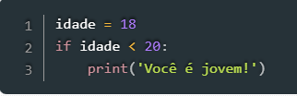
Estruturas de Condição com o IF
O IF é uma estrutura de condição que permite avaliar uma expressão e, de acordo com seu resultado, executar uma determinada ação.
No Código 1 a seguir, temos um exemplo de uso do IF no qual verificamos se a variável idade é menor que 20. Em caso positivo, imprimimos uma mensagem na tela, e em caso negativo, o código seguirá normalmente, desconsiderando a linha 3.
Como podemos notar, essa estrutura é formada pela palavra reservada if, seguida por uma condição e por dois pontos (:). As linhas abaixo dela formam o bloco de instruções que serão executadas se a condição for atendida. Para isso, elas devem ser indentadas corretamente.

Slide 24
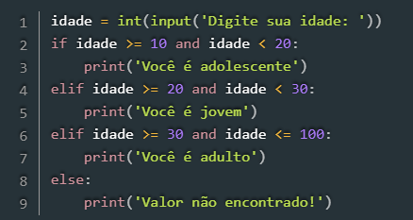
Estruturas de Condição com IF-ELIF-ELSE
Vimos anteriormente como utilizar o IF para executar uma ação caso uma condição seja atendida. No entanto, nenhum comportamento específico foi definido para o caso de a condição não ser satisfeita. Quando isso é necessário, precisamos utilizar a palavra reservada else. Adicionalmente, se existir mais de uma condição alternativa que precisa ser verificada, devemos utilizar o elif para avaliar as expressões intermediárias antes de usar o else.
https://www.w3schools.com/js/js_if_else.asp

Slide 25
Estruturas de Condição com IF-ELIF-ELSE
Na linha 2, verificamos se o valor informado está dentro de uma faixa de valores específica. Caso a condição seja satisfeita, o programa executará a linha 3. Por outro lado, caso o resultado não seja o esperado, então o programa verificará o próximo condicional, na linha 4 e, caso ele seja verdadeiro, a linha 5 será executada. O mesmo ocorre para a verificação da linha 6. Por fim, se nenhuma das condições foi satisfeita, o programa executará o que é especificado no bloco else.
https://www.w3schools.com/js/js_if_else.asp

Slide 26
Estruturas de Condição com IF-ELIF-ELSE
Na linha 2, verificamos se o valor informado está dentro de uma faixa de valores específica. Caso a condição seja satisfeita, o programa executará a linha 3. Por outro lado, caso o resultado não seja o esperado, então o programa verificará o próximo condicional, na linha 4 e, caso ele seja verdadeiro, a linha 5 será executada. O mesmo ocorre para a verificação da linha 6. Por fim, se nenhuma das condições foi satisfeita, o programa executará o que é especificado no bloco else.
https://www.w3schools.com/js/js_if_else.asp

Slide 27
Estruturas de Repetição
Em algumas situações, é comum que uma mesma instrução (ou conjunto delas) precise ser executada várias vezes seguidas. Nesses casos, normalmente utilizamos um loop (ou laço de repetição), que permite executar um bloco de código repetidas vezes, enquanto uma dada condição é atendida.
Em Python, os loops são codificados por meio dos comandos for e while. O primeiro nos permite percorrer os itens de uma coleção e, para cada um deles, executar um bloco de código. Já o while, executa um conjunto de instruções várias vezes enquanto uma condição é atendida.

Slide 28

Estruturas de Repetição FOR
A variável definida na linha 1 é uma lista inicializada com uma sequência de valores do tipo string. A instrução for percorre todos esses elementos, um por vez e, em cada caso, atribui o valor do item à variável n, que é impressa em seguida. O resultado, então, é a impressão de todos os nomes contidos na lista.

Slide 29
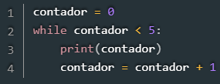
Estruturas de Repetição While
O comando while, por sua vez, faz com que um conjunto de instruções seja executado enquanto uma condição for atendida. Quando o resultado passa a ser falso, a execução é interrompida, saindo do loop, e passa para o próximo bloco.
Vemos um exemplo de uso do laço while, onde definimos a variável contador, iniciando com 0, e enquanto seu valor for menor que 5, executamos as instruções das linhas 3 e 4.
Observe que na linha 4 incrementamos a variável contador, de forma que em algum momento seu valor igual a 5. Quando isso for verificado na linha 2, o laço será interrompido. Caso a condição de parada nunca seja atingida, o loop será executado infinitamente, gerando problemas no programa.

Slide 30
Estruturas de Repetição
https://pythonacademy.com.br/blog/estruturas-de-repeticao
http://curso.grupysanca.com.br/pt/latest/repeticao.html

Slide 31
Exercícios
Faça um algoritmo que leia os valores A, B, C e imprima na tela se a soma de A + B é menor que C.
Faça um algoritmo para receber um número qualquer e informar na tela se é par ou ímpar.
Faça um algoritmo que leia dois valores inteiros A e B se os valores forem iguais deverá somar os dois, caso contrário multiplique A por B. Ao final de qualquer um dos cálculos deve-se atribuir o resultado para uma variável C e mostrar seu conteúdo na tela.
Escreva um algoritmo que leia três valores inteiros e diferentes e mostre-os em ordem decrescente.
Escrever um algoritmo que leia o nome e as três notas obtidas por um aluno durante o semestre. Calcular a sua média (aritmética), informar o nome e sua menção aprovado (media >= 7), Reprovado (media <= 5) e Recuperação (media entre 5.1 a 6.9)

Slide 32
Exercícios
O cardápio de uma lanchonete é o seguinte:
Especificação | Preço unitário
100 Cachorro quente | 1,10
101 Bauru simples | 1,30
102 Bauru c/ovo | 1,50
103 Hamburger | 1,10
104 Cheeseburger | 1,30
105 Refrigerante | 1,00
Escrever um algoritmo que leia o código do item pedido, a quantidade e calcule o valor a ser pago por aquele lanche. Considere que a cada execução somente será calculado um item.

Slide 33
Exercícios
Calcule a tabuada do 13.
Ler do teclado 10 números e imprima a quantidade de números entre 10 e 50.
Ler do teclado uma lista com 5 inteiros e imprimir o menor valor.
Calcule o somatório dos números de 1 a 100 e imprima o resultado.
Receba dois números inteiros correspondentes à largura e altura. Devolva uma cadeia de caracteres # que representa um retângulo com as medidas fornecidas.
Ler do teclado um número inteiro e imprimir se ele é primo ou não.

Slide 34
Obrigado!!

Slide 35
Referências
https://sites.google.com/site/esdicapsi/operadores
http://www.nce.ufrj.br/ginape/js/conteudo/variaveis/operadores.htm
http://www.bosontreinamentos.com.br/logica-de-programacao/resumo-basico-de-operadores-em-programacao/
https://www.w3schools.com/python/python_datatypes.asp
https://embarcados.com.br/tipos-de-dados/
https://www.devmedia.com.br/estruturas-de-condicao-em-python/37158
https://www.devmedia.com.br/estruturas-de-repeticao-em-python/41551
https://pythonacademy.com.br/blog/estruturas-de-repeticao
https://docente.ifrn.edu.br/jonathanpereira/disciplinas/algoritmos/lista-de-exercicios-2/view

